Slide 1
Poslovna informatika Informacioni sistem preduzeća - Magacinsko poslovanje
Gordana Milosavljević, Nenad Todorović, Milan Podunavac
Katedra za informatiku, FTN, Novi Sad

Slide 2
Tokovi između preduzeća
Preduzeće1
kupac
Preduzeće2
dobavljač
primka (ulazni dokument)
narudžbenica od dobavljača
otpremnica
narudžbenica kupca
izlazna faktura
(izlazni račun)
ulazna faktura
(ulazni račun)
Prodaja
Razmatrano preduzeće
Nabavka

Slide 3
Robni tokovi
Preduzeće1
kupac
Preduzeće2
dobavljač
primka (ulazni dokument)
otpremnica
Razmatrano preduzeće
Magacin1
Međumagacinski promet
Magacin3
Magacin2

Slide 4
Primer – šifrarnik artikala
<Ime preduzeca> Strana: 1 Datum: 10/04/2011
ŠIFRARNIK ARTIKALA OD ARTIKLA 00000 DO ARTIKLA 99999
===========================================================================
ŠIFRA JED.
ARTIKLA PAK. MERE NAZIV ARTIKLA
===========================================================================
10006 1,00 kom. Zemlja za cveće FLORAN a 5 lit.
10081 0,05 t. FERTIMAX-NPK a 50 kg.
10090 0,05 t. AN 34,4% N a 50 kg.
10103 0,05 t. KAN 27% N a 50 kg.
10138 1,00 kom. POMOL. EM.BELI-0.8
10243 1,00 kom. ŠAMPON NATURA VERA
10448 1,00 kg. Pšenica rod 99 god.
10537 0,05 t. NPK 15:15:15 a 50 kg
10570 1,00 kom. Toalet papir listići
10588 0,05 t. Amonium nitrat 34% N a 50 kg

Slide 5
Primer1 – lager lista sa cenama (stanje robe u magacinu)
<ime preduzeca> Strana: 1
Datum: 10/04/2011
LAGER LISTA
MAGACIN: (1311) <ime magacina>
===============================================================================================
Šifra Jed. Kalk. Vrednost po
art. Pak. mere Naziv artikla Kolicina cena kalk. ceni
===============================================================================================
70122 40,00 kg Dikalcijumfosfat 3.000,000 18,00 54.000,00
70122 50,00 kg Dikalcijumfosfat 0,000 18,00 0,00
70157 25,00 kg Namensko brašno 25/1 3.500,000 8,46 29.610,00
70173 1,00 kom pileća pašteta 150 gr juh 958,000 23,87 22.867,46
70025 1,00 kg Riblje brašno a 50 kg. 0,000 8,98 0,00
70050 1,00 kg Sojina sačma 239.000,000 6,22 1.486.580,00
70092 1,00 kom Živinska pašteta a 50 g 0,000 2,00 0,00
===============================================================================================
U K U P N A V R E D N O S T Z A L I H A: 1.593.057,46
===============================================================================================
Lager lista se može štampati i samo sa količinama – za one korisnike kojima cene i vrednosti
nisu neophodne

Slide 6
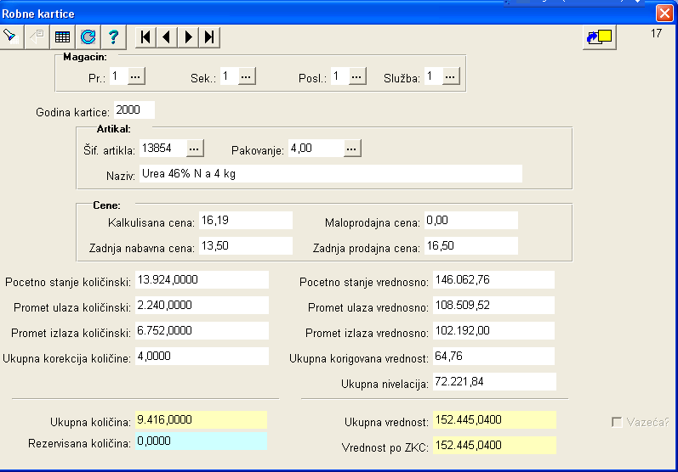
Primer robne kartice
Ne moraju sve ove cene da stoje u kartici. Obično je tu samo cena po kojoj se kartica “vodi”
Kartica obično ne poseduje odvojeno prikazane korekcije – sabiraju se sa količinom i vrednošću ulaza

Slide 7
Računanje vrednosti
Ukupna količina = početno stanje količina + promet ulaza količina – promet izlaza količina
Ukupna vrednost = početno stanje vrednost + promet ulaza vrednost – promet izlaza vrednost
Nivelacija = ukupna količina * cena – ukupna vrednost
prosečna cena određenog materijala se računa prilikom svakog ulaza na sledeći način:
(ukupna vrednost + količina ulaza * nabavna cena) / (ukupna količina + količina ulaza)
sve količine i cene u kartici moraju biti >= 0
Nivelacija – nastaje kao posledica vođenja zaliha po prosečnim cenama
Korekcije – višak i manjak po popisu

Slide 8
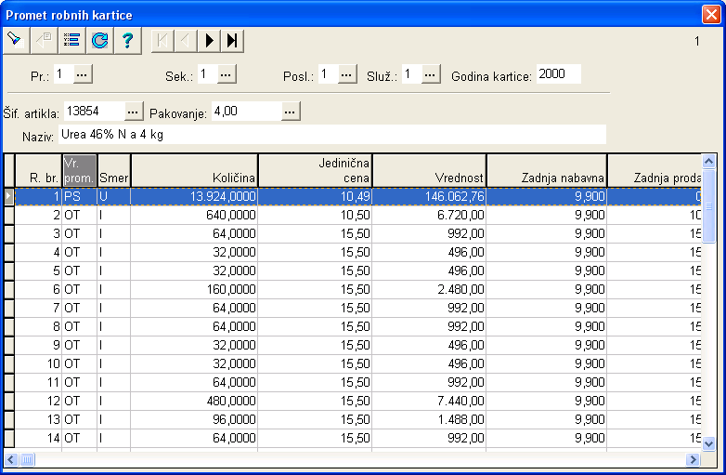
Primer1 –robna kartica sa analitikom prometa
Analitika prometa – “log” događaja. Sve aktivnosti koje utiču na količinu i/ili vrednost magacinske kartice (početno stanje, ulaz, izlaz, višak, manjak, nivelacija) se vide u analitici prometa.

Slide 9
Primer2 – robna kartica sa analitikom prometa
<ime preduzeca> Strana: 1
SKLADIŠTE: (1111) <ime magacina> Datum: 11/04/2011
ROBNA KARTICA U PERIODU: 01/01/2000 do 11/04/2011
13854 Urea 46% N a 4 kg 4,00 kg DOBAVLJAČ: ( 8273740 ) AGROS-KOMERC PP
========================================================================================================================
Datum Vr. Dokument Sm. Ulaz Izlaz Saldo Cena Vr. ulaza Vr. izlaza Uk. vrednost
========================================================================================================================
01/01/00 U 13.924,00 13.924,00 10,49 146.062,76 146.062,76
14/01/00 OT 8/00 I 640,00 13.284,00 10,50 6.720,00 139.342,76
01/02/00 OT 28/00 I 64,00 13.220,00 15,50 992,00 138.350,76
02/02/00 OT 35/00 I 32,00 13.188,00 15,50 496,00 137.854,76
03/02/00 OT 23/00 I 32,00 13.156,00 15,50 496,00 137.358,76
04/02/00 OT 17/00 I 160,00 12.996,00 15,50 2.480,00 134.878,76
07/02/00 OT 12/00 I 64,00 12.932,00 15,50 992,00 133.886,76
.............
17/04/00 OT 259/00 I 32,00 8.804,00 15,50 496,00 69.902,76
24/04/00 OT 265/00 I 512,00 8.292,00 15,50 7.936,00 61.966,76
24/04/00 OT 946/00 U -32,00 8.260,00 15,50 -496,00 61.470,76
03/05/00 OT 268/00 I 32,00 8.228,00 15,50 496,00 60.974,76
04/05/00 OT 271/00 I 192,00 8.036,00 15,50 2.976,00 57.998,76
17/05/00 10 52/00 U 2.272,00 10.308,00 16,19 36.783,68 94.782,44
18/05/00 OT 329/00 I 160,00 10.148,00 15,50 2.480,00 92.302,44
23/05/00 OT 325/00 I 64,00 10.084,00 16,50 1.056,00 91.246,44
26/05/00 OT 291/00 I 64,00 10.020,00 16,50 1.056,00 90.190,44
26/05/00 OT 296/00 I 224,00 9.796,00 16,50 3.696,00 86.494,44
30/05/00 OT 301/00 I 128,00 9.668,00 16,50 2.112,00 84.382,44
11/07/00 OT 322/00 I 128,00 9.540,00 16,50 2.112,00 82.270,44
23/10/00 OT 1548/00 I 32,00 9.508,00 16,50 528,00 81.742,44
23/10/00 OT 1539/00 I 96,00 9.412,00 16,50 1.584,00 80.158,44
30/12/00 NI: 16/00 U 0,00 9.412,00 16,19 72.221,84 152.380,28
31/12/00 KOR: 2/00 U 4,00 9.416,00 16,19 64,76 152.445,04
========================================================================================================================
UKUPNO: 16.168,00 6.752,00 9.416,00 254.637,04 102.192,00 152.445,04
Početno stanje
Ulazi i izlazi (na osnovu stavki primke i otpremnice)
Nivelacija i korekcija po popisu

Slide 10
Ulazi i izlazi
Svaki ulazni dokument (primka od kupca) povećava količinu i vrednost ulaza i kreira jednu stavku analitike prometa
Svaki izlazni dokument (otpremnica dobavljaču) povećava količinu i vrednost izlaza i kreira jednu stavku analitike prometa
Kod međumagacinskog prometa se smanjuje količina ulaza (ne povećava se izlaz)!
Storno dokumenata – poništavanje ulaza, izlaza, međumagacinskog prometa

Slide 11
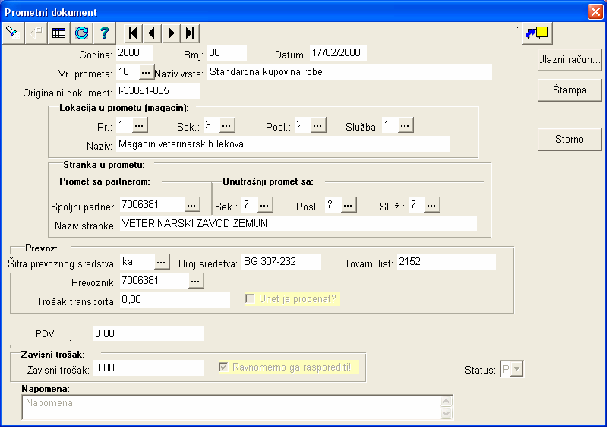
Primka – zaglavlje

Slide 12
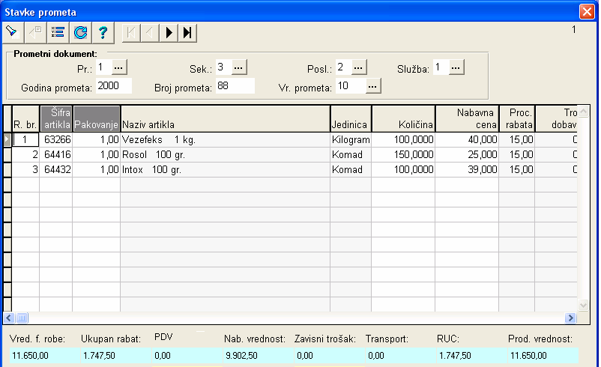
Primka – stavke

Slide 13
Pravila u magacinskom poslovanju
Pre knjiženja ulaznog dokumenta (primke):
status dokumenta mora biti “u fazi formiranja”
dokument mora imati bar jednu stavku
poslovna godina dokumenta ne sme biti zaključena
datum prometnog dokumenta ne sme biti veći od današnjeg
Knjiženje dokumenta
vrši se tako što se obrađuju sve njegove stavke i za svaku stavku se:
uveća količina i vrednost ulaza odgovarajuće magacinske kartice
kerira jedna stavka analitike prometa za datu magacisnku karticu
knjiženje dokumenta je uspešno ako su uspešno obrađene sve stavke (u suprotnom se knjiženje poništava)
Po završetku knjiženja
status dokumenta se menja u “proknjižen”
u dokument se upisuje datum knjiženja

Slide 14
Pravila u magacinskom poslovanju
Stavka ulaznog dokumenta
količina mora biti veća od nule
vrednost u stavci se računa kao količina * jedinična cena
Obrada stavke
ako je u pitanju storno tada se prilikom obrade menja predznak količine i vrednosti

Slide 15
Pravila u magacinskom poslovanju
Knjiženje izlaznog dokumenta (otpremnice):
Ista pravila kao i za ulazni dokument
količina izabranog materijala u datom magacinu i datoj godini mora biti >= od unete količine u stavci izlaznog dokumenta (proveriti i prilikom unosa i prilikom obrade)

Slide 16
Pravila u magacinskom poslovanju
Poslovna godina
ako je zaključena, zabranjeno je kreiranje novih dokumenata, knjiženje i storniranje
Zaključenje poslovne godine
pre zaključenja mora biti otvoreno početno stanje za sledeću godinu za svaki magacin i svaku karticu čija je količina veća od nule
u godini koja se zaključuje ne sme biti dokumenata u fazi formiranja

